Slide 1





BÀI 6: TRUYỆN ĐỒNG THOẠI
TIẾT 76: ĐỌC HIỂU VĂN BẢN
ÔNG LÃO ĐÁNH CÁ
VÀ CON CÁ VÀNG
(PU-SKIN)
CÔ TRẦN GIANG

Slide 2





CẤU TRÚC BÀI HỌC
I
III
II
ĐỌC
TÌM HIỂU CHUNG
KHÁM PHÁ VĂN BẢN
TỔNG KẾT
GHI NHỚ

Slide 3





PHẦN I
ĐỌC - TÌM HIỂU CHUNG

Slide 4

BỐ CỤC
1
Từ đầu → "vợ ở nhà kéo sợi"
Giới thiệu về nhân vật
Tiếp → "làm theo ý muốn của mụ"
Sự đền ơn của cá vàng và lòng tham không đáy của mụ vợ
2
3
Còn lại
Sự trừng phạt của cá vàng

Slide 5



2. TÌM HIỂU CHUNG

Slide 6



a. Tác giả
Nhà văn Pu-skin (1799 – 1837)
đại thi hào Nga, được mệnh danh là “mặt trời của thi ca Nga”.
Là tác giả của nhiều trường ca và truyện cổ tích tuyệt diệu.

Slide 7

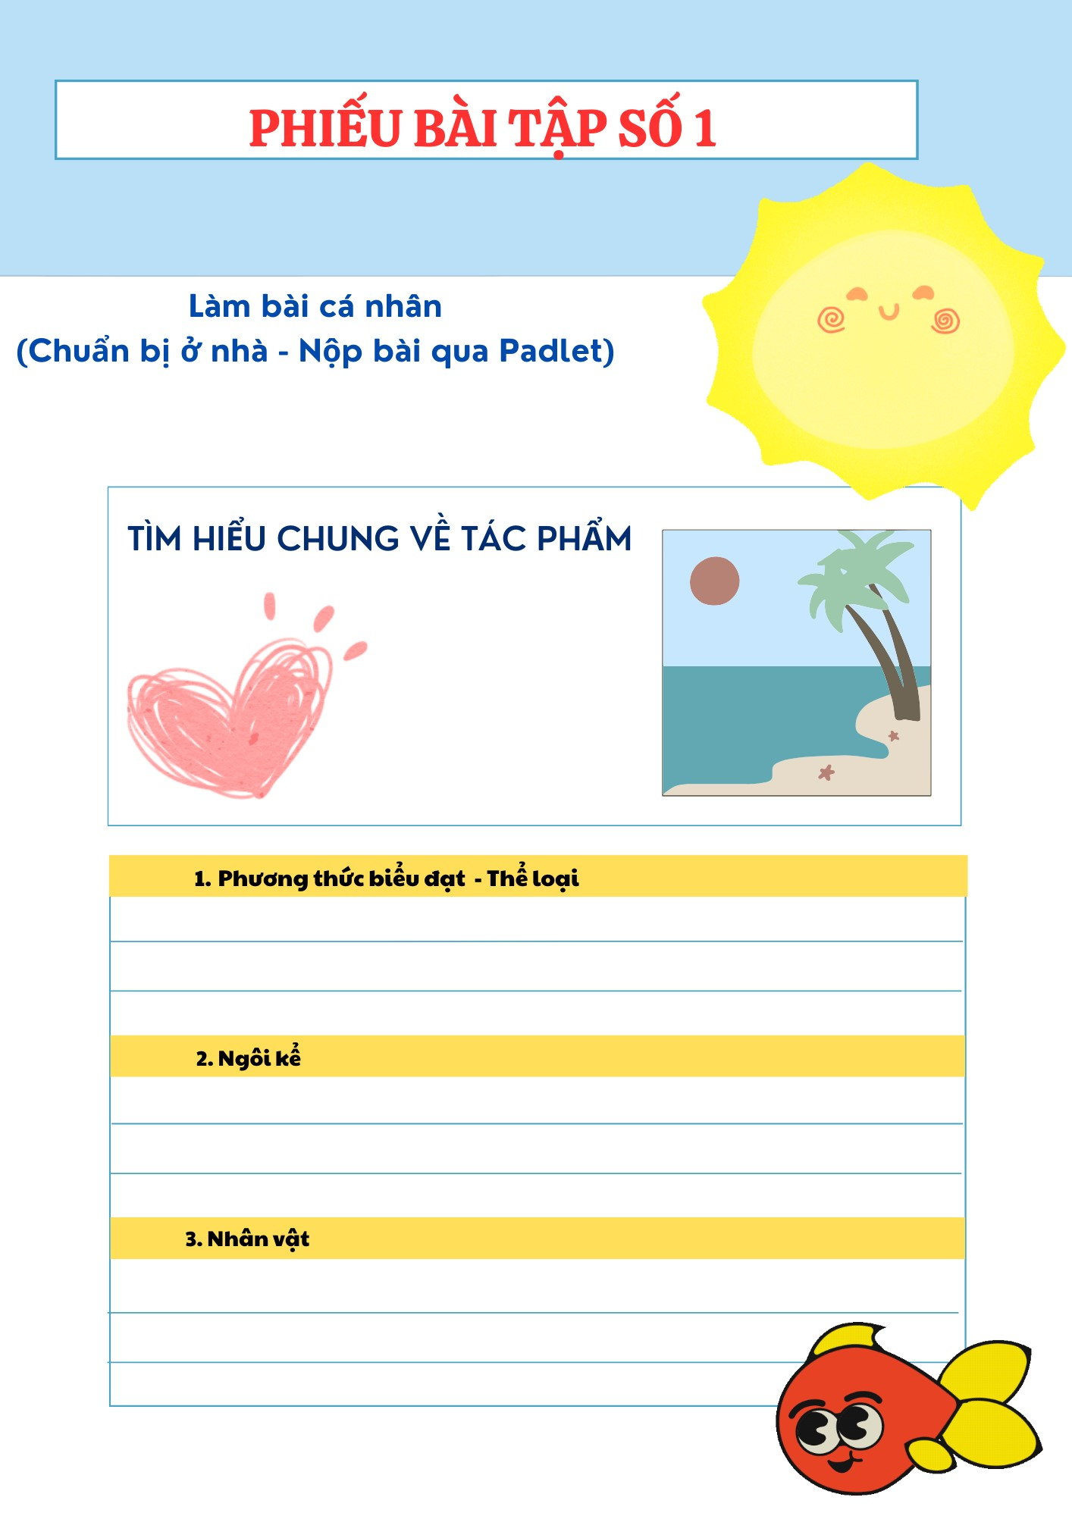

b. Tác phẩm
1. Phương thức biểu đạt: Tự sự + miêu tả + biểu cảm
Thể loại: Truyện cổ tích (truyện đồng thoại)
2. Ngôi kể: thứ ba
Người kể không xuất hiện trong câu chuyện
3. Nhân vật: Ông lão, mụ vợ, cá vàng, biển cả
https://padlet.com/tranthigiangps/submission-request/m9LGXqJDOZp6vaKY

Slide 8






PHẦN II
KHÁM PHÁ VĂN BẢN

Slide 9




1 - Giới thiệu về nhân vật
Em hãy giới thiệu về những nhân vật xuất hiện trong văn bản

Slide 10
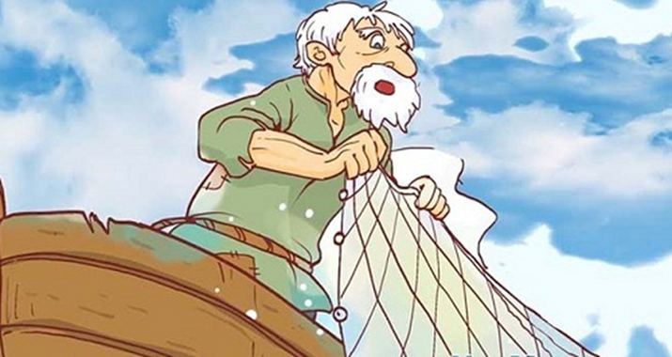
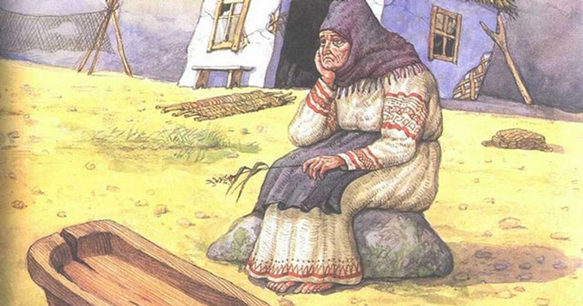
1 - Giới thiệu về nhân vật
- Nhân vật: hai vợ chồng ông lão
- Nghề nghiệp:
Chồng đi thả lưới
Vợ ở nhà kéo sợi
- Hoàn cảnh sống: sống trong một túp lều tranh nát trên bờ biển
→ Cuộc sống của hai vợ chồng ông lão lao động bình yên
→ Cách mở chuyện ngắn gọn, đầy đủ

Slide 11

2 -Sự đền ơn của cá vàng
và lòng tham của mụ vợ
a -Tình huống
- Ông lão:
Bắt được cá vàng, cá vàng van xin và hứa sẽ đền đáp
Thả cá vàng về biển và không đòi hỏi gì
- Mụ vợ:
Bắt ông lão ra biển gọi cá để đền ơn

Slide 12
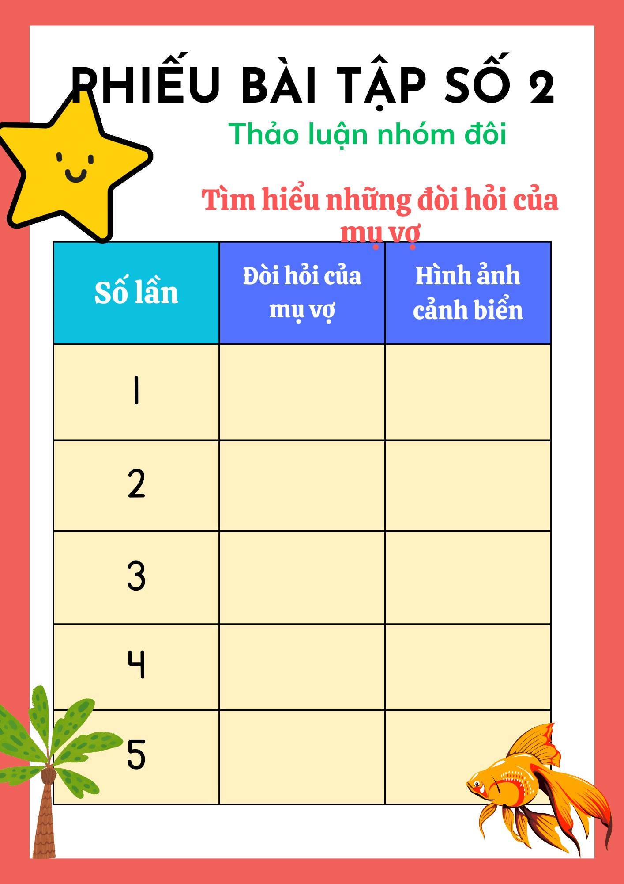
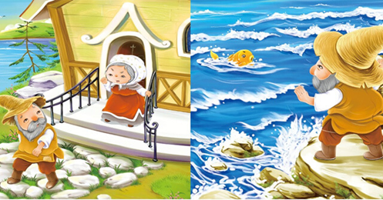
b - Những đòi hỏi của mụ vợ
 | Những đòi hỏi của mụ vợ | H/ả cảnh biển trước yêu cầu của mụ vợ
Lần 1 | Đòi có cái máng lợn mới | Biển gợn sóng êm ả
Lần 2 | Đòi một tòa nhà đẹp | Biển xanh đã nổi sóng
Lần 3 | Đòi làm nhất phẩm phu nhân | Biển xanh nổi sóng dữ dội
Lần 4 | Đòi làm nữ hoàng | Biển nổi sóng mù mịt
Lần 5 | Đòi làm Long Vương ngự trên mặt biển, để cá vàng hầu hạ và làm theo ý muốn của mụ | Một cơn dông tố kinh khủng kéo đến, mặt biển nổi sóng ầm ầm

Slide 13

3 - Sự trừng trị của cá Vàng
- Hai vợ chồng ông lão trở về với cuộc sống nghèo khó trước đây
→ Cách trừng phạt của cá vàng là vô cùng thích đáng với những kẻ tham lam.
→ Đồng thời thể hiện sự nhân hậu của nhân dân ta, luôn cho con người một cơ hội để sửa sai.

Slide 14





Qua văn bản trên, em rút ra được những bài học gì?
…………………………………………………….
…………………………………………………….
……………………………………………………

Slide 15


BÀI HỌC NHẬN THỨC
Không nên tham lam
Cần sống ân nghĩa, biết ơn.

Slide 16





III
TỔNG KẾT

Slide 17





1-nội dung
2 - NGHỆ THUẬT
Phê phán những người tham lam, bất nhân, bất nghĩa và chỉ ra bài học nhân quả “tham thì thâm”.
- Khắc hoạ tính cách nhân vật qua thái độ, hành động.
- Nghệ thuật nhân hóa, tăng tiến.

Slide 18


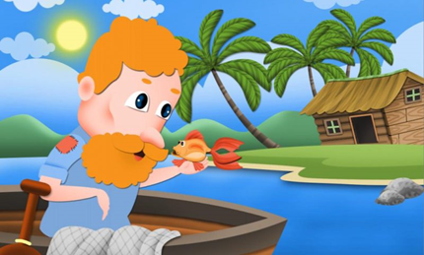

LUYỆN TẬP

Slide 19
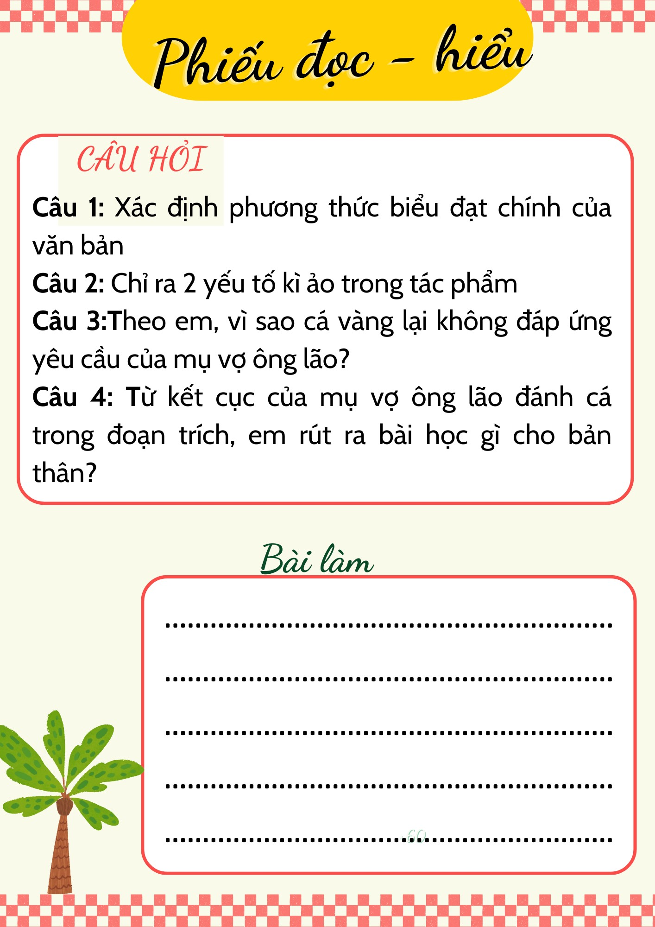
Bài tập đọc – hiểu tại lớp
Thảo luận nhóm 4

Slide 20
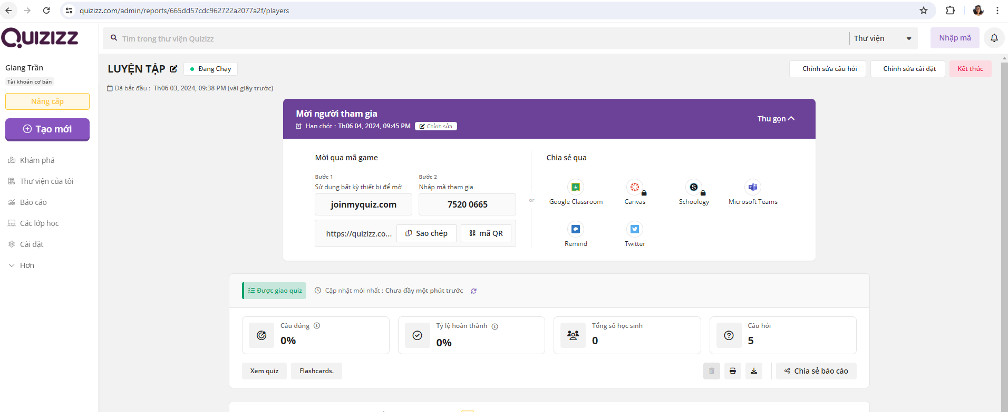
BÀI TẬP VỀ NHÀ
https://quizizz.com/join?gc=75200665

Slide 21
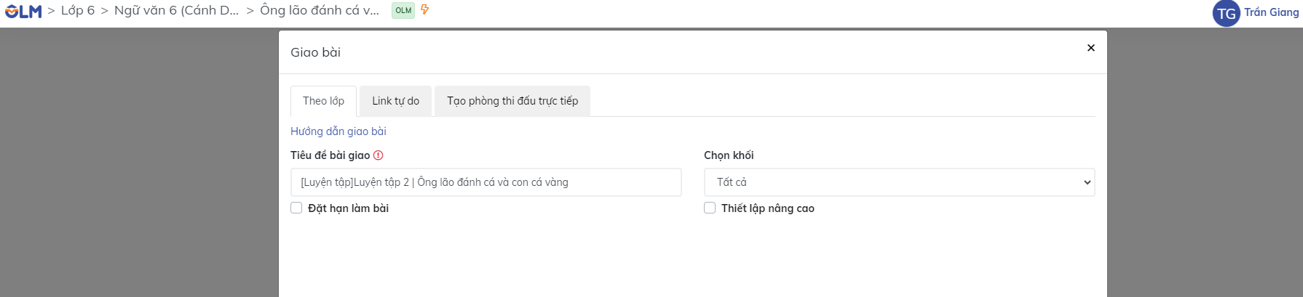
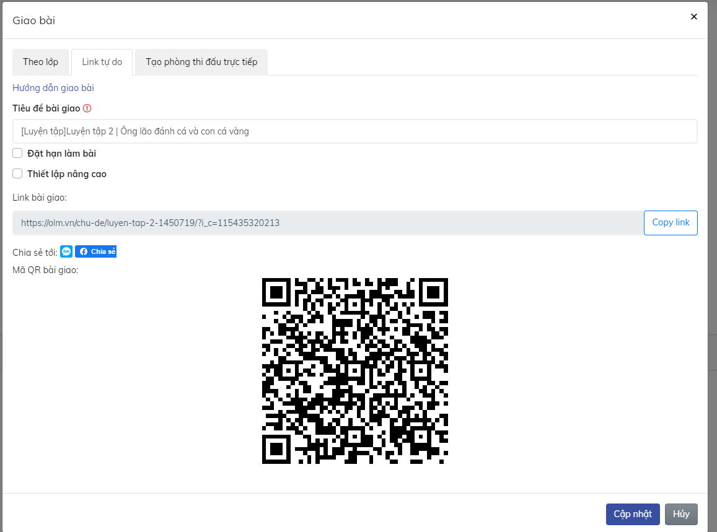
BÀI TẬP VỀ NHÀ
https://olm.vn/chu-de/luyen-tap-2-1450719/?i_c=115435320213

Slide 22
VẬN DỤNG
Từ nội dung bài học kết hợp với những hiểu biết xã hội của bản thân, hãy nêu suy nghĩ của em về vai trò của long biết ơn

Slide 23
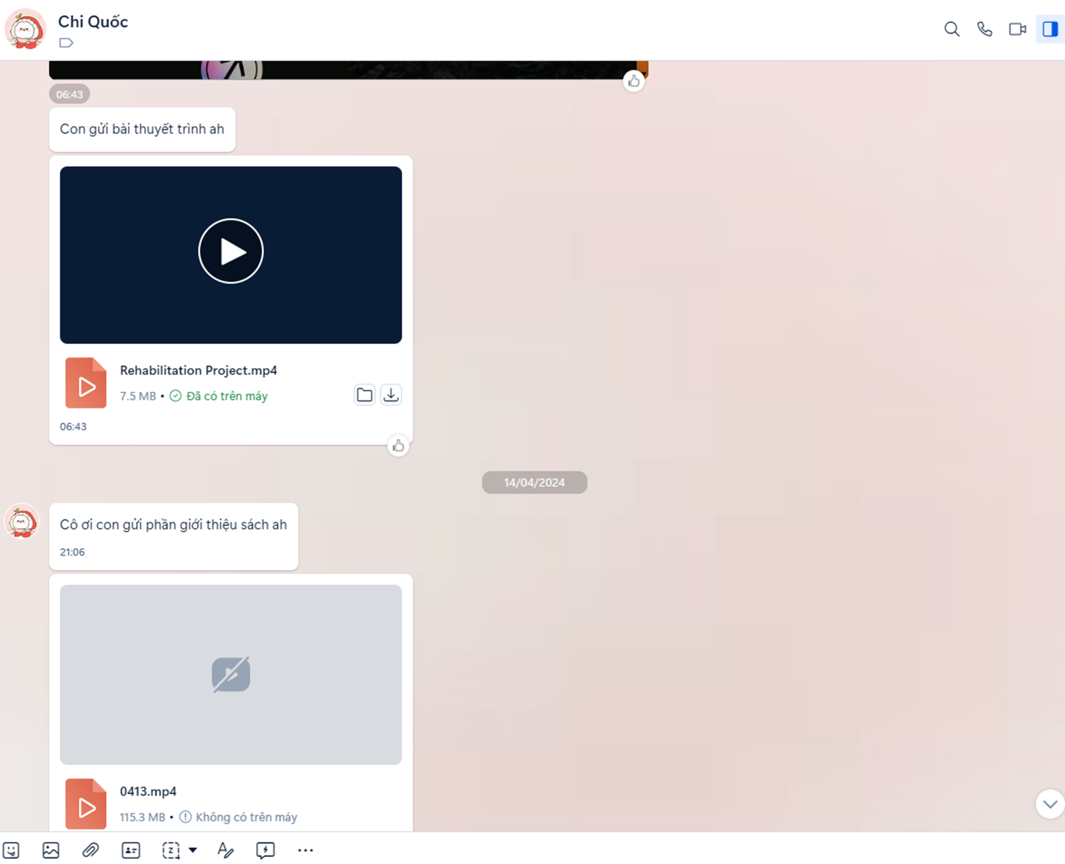
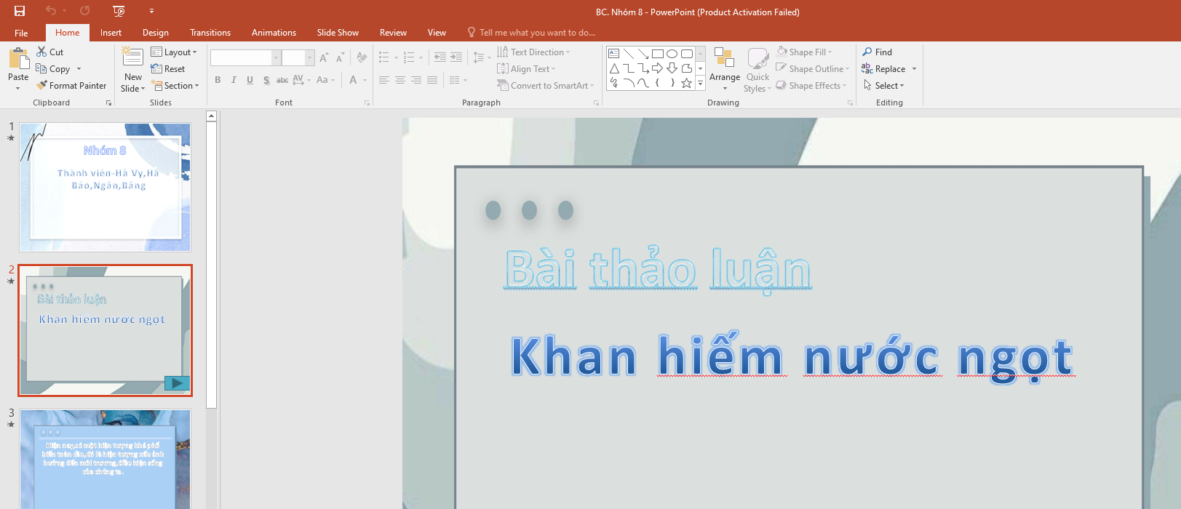
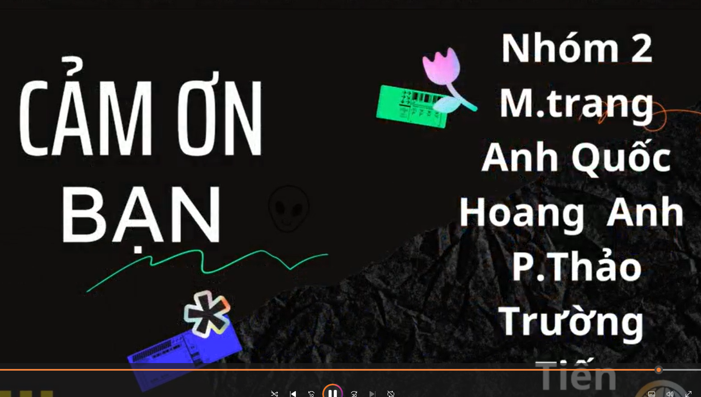

Slide 24


THANK YOU

